Slide 1
React开发环境

Slide 2
课程内容
react 开发环境
Create-react-app 脚手架生成文件格式
如何安装和使用第三方库
如何定制化配置

Slide 3
create-react-app
React官方脚手架
官网 https://github.com/facebookincubator/create-react-app
npm start 开启调试环境
浏览器访问 localhost:3000 查看调试页面

Slide 4
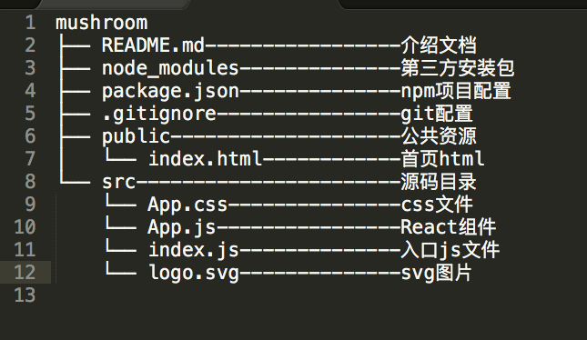
git常用命令

Slide 5
脚手架命令
如何使用create-react-app
npm install lodash --save 安装第三方库 lodash
npm run eject 弹出配置文件，可以自定义配置 webpack
扩展 package.json 里的 script 字段，扩展 npm run 命令

Slide 6
获取课程源码
github经常被墙，所以选用了墙内的码云
注册码云账号(https://git.oschina.net/)
项目是私有项目，所以需要把账号发给老师校验，获取项目权限
添加本地 ssh key 到码云后台，开始 git 开发

Slide 7
Thanks

